Slide 1


Trường Tiểu học Đoàn Kết
CHÀO MỪNG QUÝ THẦY CÔ
CÙNG CÁC EM HỌC SINH
ĐẾN VỚI TIẾT TOÁN
Lớp 1A2
GV: Lê Thị Ngà

Slide 2

Ôn bài cũ

Slide 3

cỏ
cọ
cộ
cổ

Slide 4
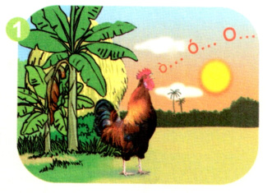
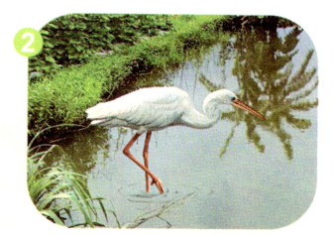
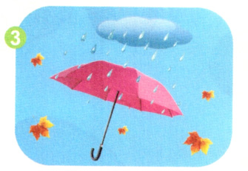
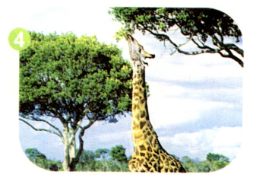
Đọc lại các tiếng sau:
Ò...
ó...
o...
cò
ô
cổ

Slide 5


Bài 6
ơ - d

Slide 6
ơ
d
Ơ
D

Slide 7

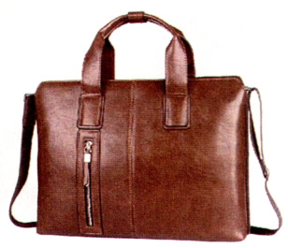
1. Lµm quen
cờ
da
c
Ờ
d
a
cờ
da

Slide 8
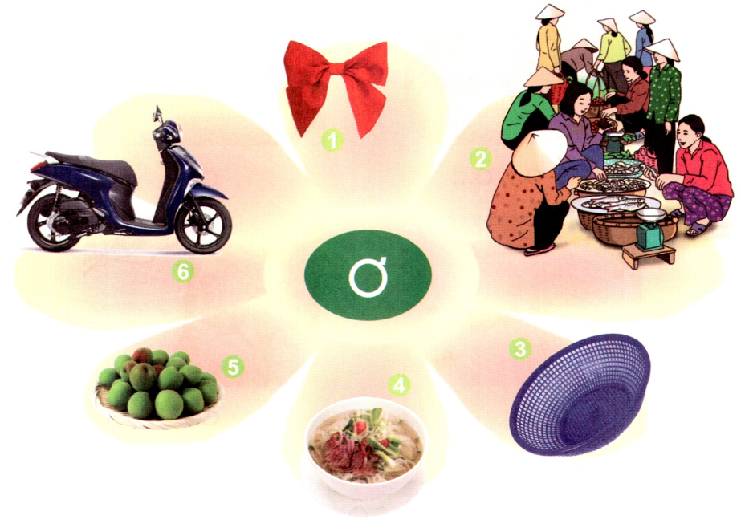
2. Nối ơ với hình chứa tiếng có âm ơ
nơ
chợ
xe
mơ
rổ
phở
Notes:
Sau khi xuất hiện hiệu ứng chú thích tranh, giáo viên nhấn vào từng tiếng để học sinh đọc to tiếng có âm ơ. Muốn đọc lại tiếng nào nhấn vào tiếng đó

Slide 9
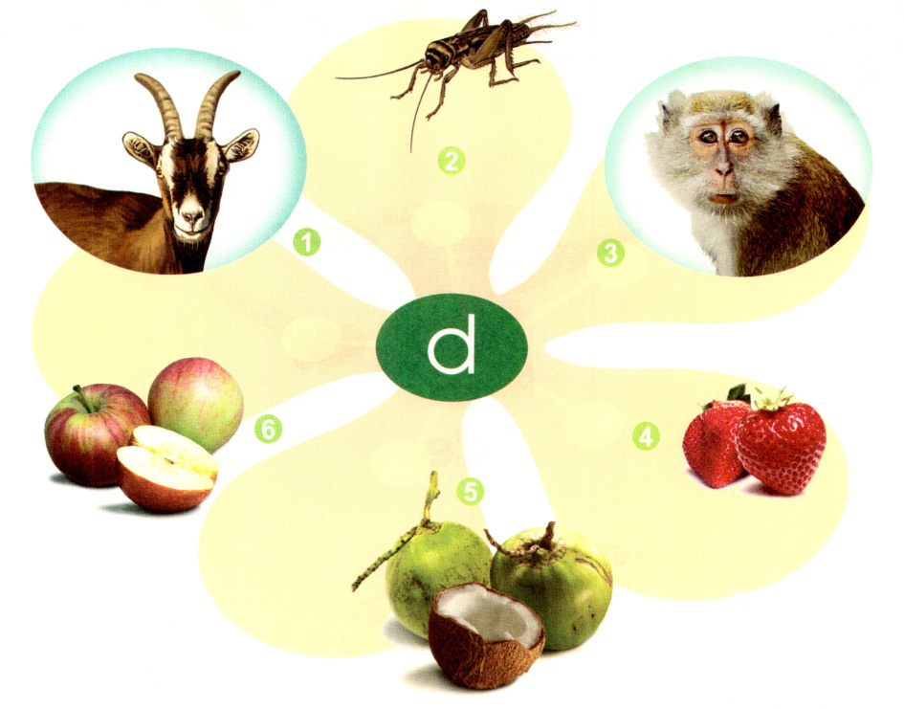
2. Nối d với hình chứa tiếng có âm d
dế
dế
dê
dê
khỉ
dâu
dâu
táo
dừa
dừa
Notes:
Sau khi xuất hiện hiệu ứng chú thích tranh, giáo viên nhấn vào từng tiếng để học sinh đọc to tiếng có âm d. Muốn đọc lại tiếng nào nhấn vào tiếng đó

Slide 10

Tìm thêm các tiếng ngoài bài có chứa âm ơ - d

Slide 11
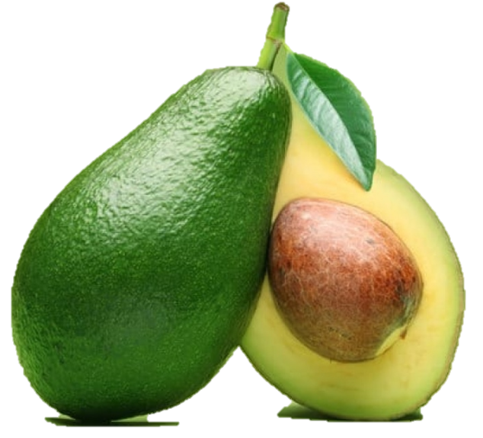
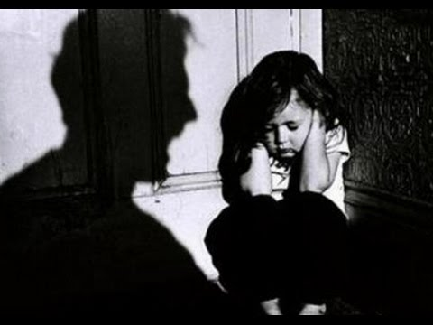

Các tiếng có âm ơ
bơ
thợ
sợ

Slide 12
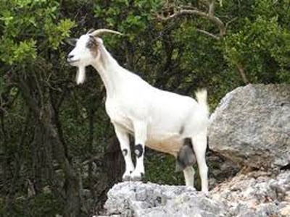
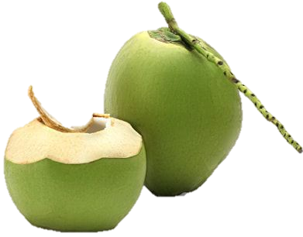
Các tiếng có âm d
dê
dừa

Slide 13


Nghỉ giữa giờ

Slide 14
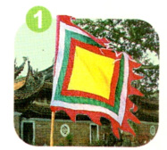
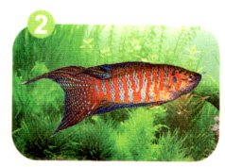
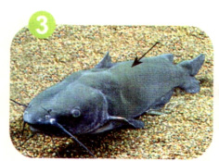
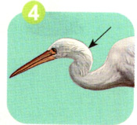
4. Tập đọc:
cờ
cá cờ
da cá
cổ cò

Slide 15
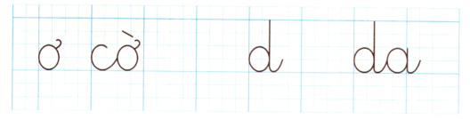
5. Tập viết bảng con:

Slide 16


Slide 17
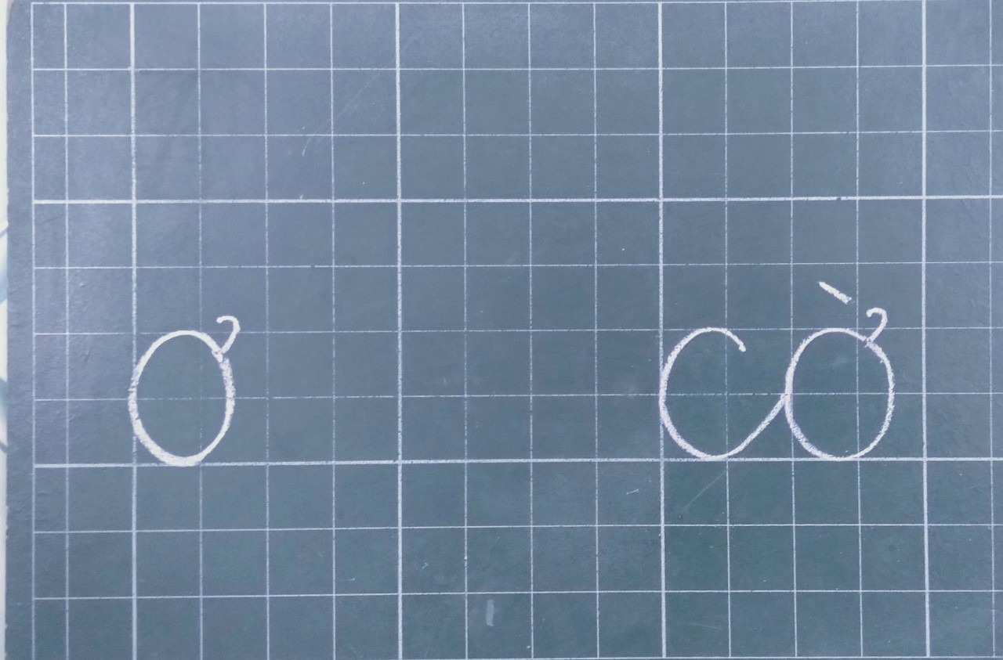

Slide 18
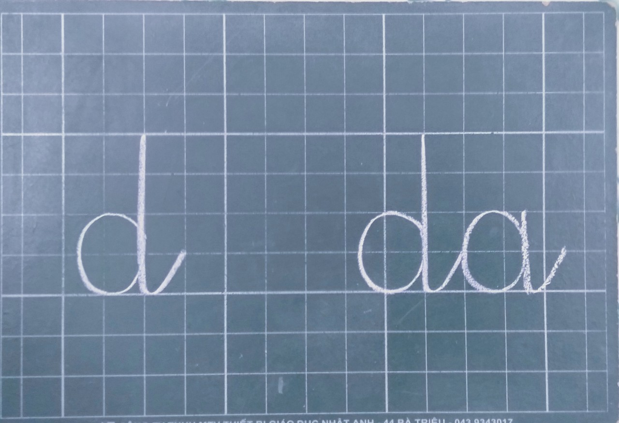

Slide 19
Củng cố - dặn dò

Slide 20

Chào tạm biệt và hẹn gặp lại các con

